Slide 1
PortKnockOProject
Nueva extensión de netfilter para implementar Port Knocking
J. Federico Hernandez Scarso
Luis A. Floreani

Slide 2


PortKnockOProject
Índice
Necesidad de una barrera más de seguridad.
Qué es Port Knocking.
Para qué sirve.
Escenarios de ejemplo.
Algunos problemas de Port Knocking.
Soluciones.
Para qué no sirve.

Slide 3
PortKnockOProject
Problemas
Ataques por fuerza bruta a servicios públicos (ssh, ftp,
etc).
Log spam.
Interfaces web de administración de dispositivos (ap
wireless, etc).
Estás de vacaciones y alguien descubre y divulga una
vulnerabilidad para ssh, por ejemplo.
Tiempo hasta que se corrige y/o parcha la vulnerabilidad.

Slide 4
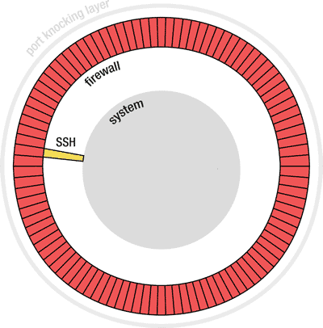
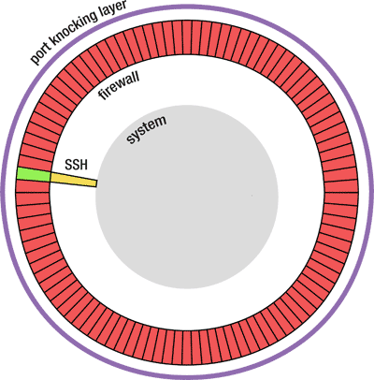
PortKnockOProject
Una barrea más de seguridad

Slide 5
PortKnockOProject
Qué es Port Knocking
Técnica “sigilosa”.
Utiliza puertos cerrados.
Para autorizar el uso de servicios públicos (ssh, ftp, etc).

Slide 6
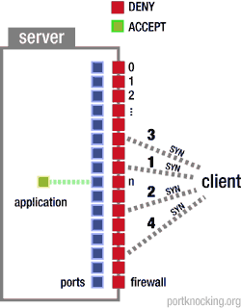
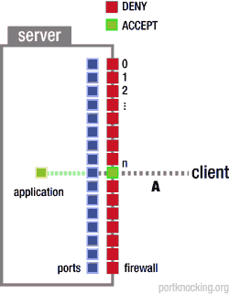
PortKnockOProject
Funcionamiento
El secreto compartido es la secuencia de “knocks”
(golpes) a una serie de puertos.
Se deben golpear los puertos indicados en la secuencia
correcta.

Slide 7
PortKnockOProject
La solución
Actualmente 1200 aplicaciones escritas en 300 lenguajes
distintos.
¿Porqué NO 1200 demonios distintos de port knocking?
Extensión de netfilter + iptables
netfilter: es un framework de networking para el manejo
y filtrado de paquetes (kernel space).
iptables: aplicación para la carga de datos en módulos
de netfilter (user space).
Desde el punto de vista del desarrollador
Notes:
acá comentamos los dos, como funciona un daemon tipico de portknocking (lucho) y lo contrastamos con una implementacion en el kernel (fede).

Slide 8


PortKnockOProject
fw + port knocking layer
Internet
ssh
usuarios
servidor
Notes:
Explicamos este escenario y mostramos pknock en funcionamiento.

Slide 9
PortKnockOProject
Problemas
  La seguridad de Port Knocking está limitada al
  ámbito donde se use.
  Captura y replay de paquetes.
  Conseguir el secreto a través de sniffing.
  “Impersonation”.

Slide 10


PortKnockOProject
intruso en la red
LAN
fw + port knocking layer
ssh
Internet
servidor
usuarios

Slide 11
PortKnockOProject
Solución: ¿cómo ocultar el secreto?
  Función resumen ó “hash”.
  Un solo knock UDP.
  hash ( IP_src + secreto )
  “Impersonation”.
  Necesitamos anti-replay!!!
  hash ( IP_src + secreto + epoch_min )
  "Un knock por IP por minuto".

Slide 12
PortKnockOProject
Port Knocking no apunta a resolver
Man in the Middle.
Integridad y Confidencialidad.
Para todo lo anterior => VPN
Notes:
terminar mostrando el ejemplo de netlink sockets, y si hay tiempo la parte de testing

Slide 13

PortKnockOProject
Para finalizar
¿Preguntas?
Código Fuente:
http://portknocko.berlios.de
Invitamos a probarlo.
GRACIAS!

